Slide 1
Accessibilità web
Le norme
Le tecniche
La validazione
David Papini

Slide 2
Accessibilità perchè
Motivi Civili: i disabili hanno gli stessi diritti e non è giusto escluderli dai servizi presenti in rete.
Motivi Economici: Jakob Nielsen ne parla nel suo libro: gli utenti disabili si dimostrano clienti affezionati con chi cura le loro esigenze. Visto e considerato che stiamo parlando di milioni di utenti, rendere accessibile il proprio sito porta vantaggi anche a livello economico. Inoltre, un sito accessibile spesso è più usabile.
Motivi Legali: per le amministrazioni pubbliche è obbligatorio il rispetto di alcune norme. Negli Stati Uniti i siti federali devono rispettare le regole imposte dalla Section 508.

Slide 3
Accessibilità - Definizione
Nella vita di tutti i giorni incontriamo senza vederli numerosi ostacoli: le barriere architettoniche.
Nella Rete troviamo pagine web piene di barriere che non ne permettono l'accesso ad utenti disabili, invisibili agli occhi e alle tecnologie degli utenti normodotati.
L'Accessibilità (Accessibility) propone soluzioni per permettere agli utenti disabili di accedere ai contenuti e ai servizi in Internet aggirando o rimuovendo tali ostacoli.

Slide 4
Il contesto
Possiamo dividere i problemi di accessibilità in quattro categorie:
disabilità fisiche/sensoriali: non vedenti, ipovedenti (persone che possiedono un residuo visivo, oscillante tra 1/10 e 3/10), daltonici, non udenti, utenti con difficoltà motorie;
disabilità cognitive: scarso apprendimento, problemi di lettura e comprensione dei testi;
barriere tecnologiche: connessione lenta, plug-in assenti (java flash etc.);
situazioni particolari: l'utente è occupato in altre attività e non può utilizzare i normali strumenti di input e/o output.

Slide 5
Problemi pratici
Gli utenti non vedenti hanno problemi con la comprensione delle immagini del sito;
gli ipovedenti con caratteri troppo piccoli,
i daltonici con alcune combinazioni di colori;
gli utenti dotati di vecchi computer/software problemi con alcune tecnologie non standard (Java, Flash, etc.).
Sono questi alcuni problemi da risolvere per rendere Internet un Media Universale.
Ignorarli significa progettare siti senza considerare il proprio target.

Slide 6
Soluzioni e Tecnologie Assistive
Le soluzioni hardware e software, che permettono di superare questi problemi, vengono definite tecnologie assistive.
Un esempio è lo Screen Reader, software che leggendo il contenuto della pagina web ne permette la navigazione anche agli utenti non vedenti.
Un altro esempio lo Screen Magnifier, software che ingrandisce alcune parti dello schermo per facilitare la lettura agli ipovedenti.

Slide 7
La sintesi vocale
Per capire come costruire pagine accessibili bisogna capire come navigano i non vedenti.
I Ciechi utilizzano gli Screen Reader: software che leggono il testo delle pagine web evidenziando i vari link disponibili.
Le pagine web hanno bisogno di alcune integrazioni per permettere agli Screen Reader di leggerle in modo ottimale.
Gli Screen Reader possono leggere il testo ma non possono descrivere le immagini o le foto.
Dobbiamo dunque fornire un contenuto alternativo alle immagini.

Slide 8
Web Accessibility Initiative (WAI)
Nel 1999, da un'idea del W3C, nasce il WAI - Web Accessibility Initiative.
La missione del WAI è quella di rendere accessibili le potenzialità di Internet.
Si pensa ad un nuovo modo di concepire lo sviluppo delle pagine web ispirato ai Principi di Progettazione Universale, per permettere anche agli utenti disabili di accedere ai contenuti dei siti web.
Nello stesso anno viene pubblicata la Web Content Accessibility Guidelines 1.0, 14 linee guida che analizzano i problemi di accessibilità proponendo soluzioni correttive.

Slide 9
La WCAG 1.0
Fornire alternative equivalenti al contenuto audio e visivo.
Non fare affidamento sul solo colore.
Usare marcatori e fogli di stile e farlo in modo appropriato.
Chiarire l'uso di linguaggi naturali.
Creare tabelle che si trasformino in maniera elegante.
Assicurarsi che le pagine che danno spazio a nuove tecnologie si trasformino in maniera elegante.
Assicurarsi che l'utente possa tenere sotto controllo i cambiamenti di contenuto nel corso del tempo.

Slide 10
La WCAG 1.0
Assicurare l'accessibilità diretta delle interfacce utente incorporate.
Progettare per garantire l'indipendenza da dispositivo.
Usare soluzioni provvisorie.
Usare le tecnologie e le raccomandazioni del W3C.
Fornire informazione per la contestualizzazione e l'orientamento.
Fornire chiari meccanismi di navigazione.
Assicurarsi che i documenti siano chiari e semplici.

Slide 11
Priorità
A ciascun punto di controllo è stato assegnato dal Gruppo di Lavoro del WAI un livello di priorità basato sull'impatto che tale punto possiede sull'accessibilità.
Il soddisfacimento di ciascuna priorità determina un diverso livello di conformità.
Priorità 1
Priorità 2
Priorità 3
Conformità A
Conformità AA
Conformità AAA

Slide 12
Priorità 1
Lo sviluppatore di contenuti Web deve conformarsi al presente punto di controllo.
In caso contrario, a una o più categorie di utenti viene precluso l'accesso alle informazioni presenti nel documento.
La conformità a questo punto di controllo costituisce un requisito base affinché alcune categorie di utenti siano in grado di utilizzare documenti Web.

Slide 13
Priorità 2
Lo sviluppatore di contenuti Web dovrebbe conformarsi a questo punto di controllo.
In caso contrario per una o più categorie di utenti risulterà difficile accedere alle informazioni nel documento.
La conformità a questo punto consente di rimuovere barriere significative per l'accesso a documenti Web .

Slide 14
Priorità 3
Lo sviluppatore di contenuti Web può tenere in considerazione questo punto di controllo.
In caso contrario, una o più categorie di utenti sarà in qualche modo ostacolata nell'accedere alle informazioni presenti nel documento.
La conformità a questo punto migliora l'accesso ai documenti Web.

Slide 15
1. Il testo alternativo [P1]
Per aiutare lo Screen Reader ad interpretarla un’immagine dobbiamo dotare l’immagine di un testo alternativo.
Tecnicamente questo viene reso con l’uso dell’attributo alt=“testo alternativo” all’interno del tag <img src>
Ci sono benefici anche per chi naviga usando browser testuali e per chiunque abbia disabilitato il download delle immagini.
Esempio: www.governo.it

Slide 16
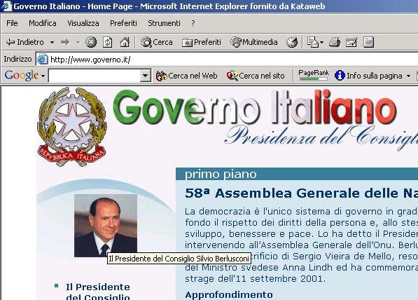
Testo alternativo

Slide 17
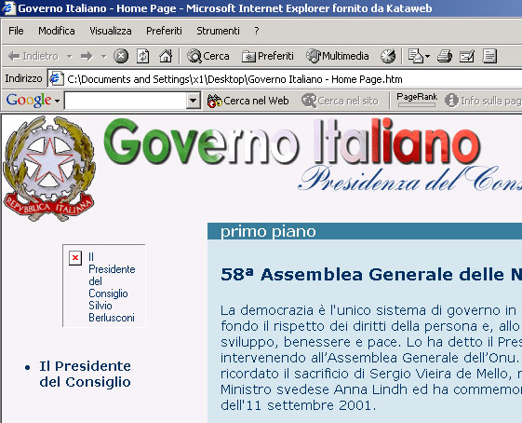
Testo alternativo senza l’immagine

Slide 18
Come usare ALT
Il testo ALTernativo deve indicare la funzione dell'immagine e non la sua descrizione.
Esempio 1:
Alt errato = carrello della spesa
Alt corretto = acquista questo prodotto
Esempio 2: www.poste.it

Slide 19
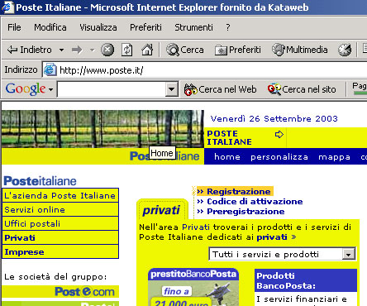
Testo alternativo funzionale

Slide 20
Le didascalia invisibile
In casi particolari è possibile anche inserire una didascalia destinata ai navigatori non vedenti che si riferisce a un'immagine che abbia la funzione di illustrare un testo con intenti del tutto decorativi oppure di richiamo ambientale o culturale, o che contenga già sufficienti informazioni.
In tal caso l'equivalente testuale potrebbe essere digitato in caratteri piccoli e di colore uguale a quello di sfondo: sintesi vocale e barra braille ne assicureranno una lettura perfetta.

Slide 21
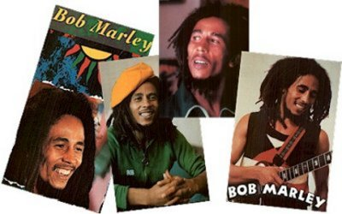
Quattro foto di Bob Marley (1945-1981), famoso cantante giamaicano di musica reggae. Rese popolare il reggae giamaicano fondendolo con il rock.
Testo bianco

Slide 22
LONGDESC
ALT permette di sintetizzare la descrizione e la funzione di un'immagine.
Per descrizioni più approfondite (es: commento di un grafico) bisogna ricorrere a didascalie o all’attributo LONGDESC.
Con l’HTML si deve utilizzare longdesc <img src="grafico.gif" alt="Messico: composizione dei gruppi etnici” longdesc=“gruppietnici.htm"> e all'interno del file gruppietnici.htm una descrizione approfondita del grafico.

Slide 23
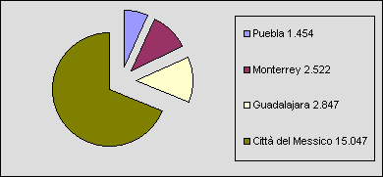
CIRCA UN QUARTO DELL'INTERA POPOLAZIONE MESSICANA VIVE NEI QUATTRO MAGGIORI AGGLOMERATI URBANI DEL PAESE
[dati in milioni di abitanti]
[grafico: testo alternativo]

Slide 24
Esempio 2 - Testo di riferimento del grafico
L'immagine rappresenta un grafico a torta, sezionato in quattro segmenti contraddistinti da quattro diversi colori. Il titolo del grafico è "Circa un quarto dell'intera popolazione messicana vive nei quattro maggiori agglomerati urbani del Paese [i dati sono espressi in milioni di abitanti]". La legenda, inserita nell'immagine stessa, contiene, nell'ordine, le seguenti informazioni:
I dati si riferiscono alle quattro più popolose città messicane.
Puebla 1.454
Monterrey 2.522
Guadalajara 2.847
Città del Messico 15.047

Slide 25
[D]
Per convenzione questo elemento rappresenta una descrizione alternativa di un’immagine.
Contiene un link ad una pagina di puro testo con una descrizione dell’immagine e il link per tornare alla pagina che contiene l’immagine

Slide 26
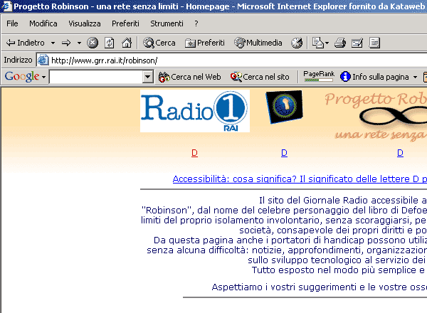
descrizione

Slide 27
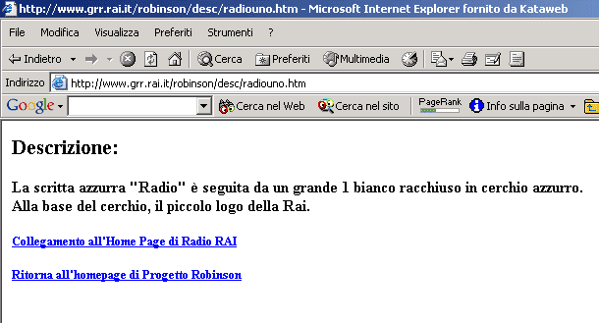

Slide 28
2. Il colore [P1 e P3]
Assicurarsi che il testo e la parte grafica siano comprensibili se consultati senza il colore.
Assicurarsi che tutta l'informazione veicolata dal colore sia disponibile anche senza, per esempio grazie al contesto o ai marcatori. [Priorità 1]
Non usare espressioni del tipo “clicca sul pulsante rosso” o cose simili.
Assicurarsi che le combinazioni fra colori dello sfondo e del primo piano forniscano un sufficiente contrasto se visti da qualcuno con deficit percettivi sul colore o se visti su uno schermo in bianco e nero. [Priorità 3]

Slide 29
Problemi derivanti dall'uso del colore:
Il colore del testo associato al link potrebbe non essere sufficientemente contrastato con il colore di sfondo.
Se il foglio di stile ridefinisce la regola e presenta il link in un colore differente dallo standard, occorre assicurarsi che i link siano anche distinguibili in qualche modo, usando il grassetto, il corsivo o il sottolineato.

Slide 30


Problemi derivanti dall'uso del colore:
Il modo visto da noi
Il modo visto da chi è affetto dalla protanopia, una inabilità a distinguere il rosso dal verde. (I rossi, in particolare, appaiono molto scuri, quasi neri).

Slide 31
3. Usare marcatori e fogli di stile [P2]
Marcare i documenti con i corretti elementi strutturali.
Controllare la presentazione con fogli di stile piuttosto che con elementi e attributi di presentazione.
Usare i marcatori non seguendo le specifiche impedisce l'accessibilità. Il cattivo uso di marcatori per un effetto di presentazione rende difficile, per l'utente con software specialistico, la comprensione dell'organizzazione della pagina. (es. usare una intestazione per cambiare la dimensione dei caratteri).

Slide 32
3. Usare marcatori e fogli di stile [P2]
Includere all'inizio di un documento una dichiarazione sul tipo di documento che rimandi a una DTD pubblicata.
Usare fogli di stile per controllare l'impaginazione e la presentazione. (es. usare la proprietà dei caratteri CSS invece che l'elemento HTML FONT per controllare gli stili di caratteri.
Usare unità relative e non assolute per i font (es., usare "em" o misure di percentuale invece di "pt" o "cm“).

Slide 33
3. Usare marcatori e fogli di stile [P2]
Usare elementi di intestazione per veicolare la struttura del documento in modo conforme alle specifiche. (es. in HTML usare H2 per indicare una sottosezione di H1).
Marcare le liste ed elencare le voci della lista in modo appropriato. (es. in HTML inserire le liste OL, UL e DL in modo appropriato).
Marcare le citazioni. Non usare marcatura che definisca citazioni per ottenere effetti di formato come il rientro. (es. in HTML usare gli elementi Q e BLOCKQUOTE per marcare rispettivamente le citazioni brevi e quelle più lunghe).

Slide 34
4. Chiarire l'uso di linguaggi naturali [P3]
Identificare il linguaggio naturale principale di un documento (es. in HTML, assegnare l'attributo "lang" all'elemento HTML.
<HTML lang=“it”>

Slide 35
5. Creare tabelle che si trasformino in maniera elegante [P1]
Le tabelle dovrebbero essere usate per marcare informazioni realmente tabellari.
Per tabelle di dati, identificare le intestazioni di righe e colonne. Per esempio, in HTML, usare TD per identificare le celle di dati e TH per identificare le intestazioni.
TH
TH
TD
TD
TD
TD

Slide 36
5. Creare tabelle che si trasformino in maniera elegante [P2 e P3]
Non usare tabelle per impaginazioni a meno che la tabella non sia comprensibile se letta in modo linearizzato. [Priorità 2]
Per le tabelle, fornire sommari. [Priorità 3] (es. in HTML usare l'attributo "summary" dell'elemento TABLE).

Slide 37
6. Assicurarsi che le pagine che danno spazio a nuove tecnologie si trasformino in maniera elegante [P1]
Organizzare i documenti in modo che possano essere letti senza i fogli di stile.
Assicurarsi che le pagine siano utilizzabili quando script, applet, o altri oggetti di programmazione sono disabilitati oppure non supportati.
Per i frame usare NOFRAMES alla fine di ogni insieme di frame e fornire una versione alternativa.

Slide 38
7. Assicurarsi che l'utente possa tenere sotto controllo i cambiamenti di contenuto nel corso del tempo [P1]
Assicurarsi che gli oggetti in movimento, lampeggianti, scorrevoli o che si autoaggiornano possano essere arrestati temporaneamente o definitivamente.
Alcune persone con disabilità cognitive o visive non riescono a leggere testo in movimento con velocità sufficiente, oppure non sono in grado di leggerlo affatto.
I lettori di schermo non sono in grado di leggere testo in movimento.

Slide 39
8. Fare in modo che elementi di programmi come script e applet siano direttamente accessibili o compatibili con le tecnologie assistive [P1]
Quando un oggetto incorporato possiede una "sua propria interfaccia", l'interfaccia - così come l'interfaccia dello stesso browser - deve essere accessibile.
Se l'interfaccia dell'oggetto incorporato non può essere resa accessibile, deve essere fornita una soluzione alternativa accessibile.

Slide 40
9. Progettare per garantire l'indipendenza da dispositivo [P1, 2 e 3]
Fornire scorciatoie da tastiera per i collegamenti importanti (compresi quelli nelle immagini sensibili sul lato client), per i controlli dei moduli, e per i gruppi di controlli dei moduli. [Priorità 3]
Per esempio, in HTML, specificare scorciatoie tramite l'attributo "accesskey". <a href="/" accesskey="1">Home page</a>

Slide 41
9. Progettare per garantire l'indipendenza da dispositivo [P1, 2 e 3]
Creare un ordine logico di tabulazione fra i collegamenti, i controlli dei moduli, e gli oggetti. [Priorità 3]
Per esempio, in HTML, specificare l'ordine di tabulazione tramite l'attributo "tabindex" oppure garantire una disposizione logica della pagina.

Slide 42
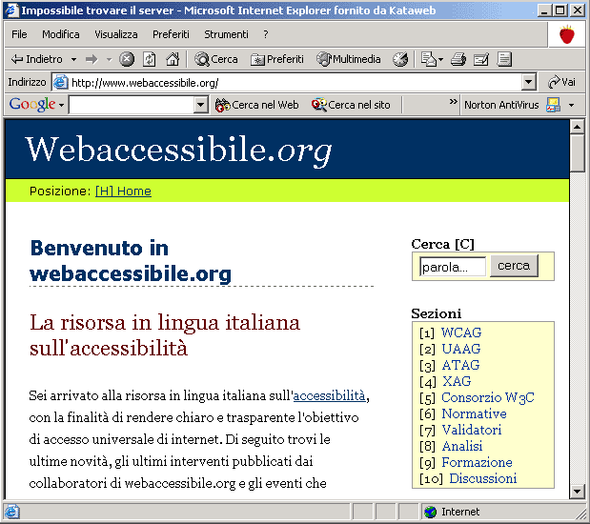
accesskey

Slide 43
10. Usare soluzioni provvisorie [P2 e 3]
Fino a quando gli interpreti (comprese le tecnologie assistive) non renderanno in modo distinto collegamenti adiacenti, inserire caratteri stampabili (delimitati da spazi), non facenti parte dei collegamenti, per separare i collegamenti adiacenti. [Priorità 3]

Slide 44
11. Usare le tecnologie e le raccomandazioni del W3C [P1, 2 e 3]
Evitare le caratteristiche delle tecnologie W3C che sono disapprovate. [Priorità 2] (es. non usare l'elemento FONT che è disapprovato; usare al suo posto i fogli di stile).
Se, nonostante ogni sforzo, non si può creare una pagina accessibile, fornire un collegamento a una pagina alternativa che usi le tecnologie W3C, sia accessibile, contenga informazioni equivalenti, e sia aggiornata con la stessa frequenza della pagina (originale) inaccessibile. [Priorità 1]

Slide 45
12. Fornire informazione per la contestualizzazione e l'orientamento
[P1 e 2]
Dividere grandi blocchi di informazione in gruppi più maneggevoli quando è naturale ed appropriato. [Priorità 2]
Associare esplicitamente le etichette ai loro controlli. [Priorità 2]
Per esempio, in HTML, usare LABEL e il suo attributo "for".

Slide 46
13. Fornire chiari meccanismi di navigazione [P2 e 3]
Identificare con chiarezza l'obiettivo di ogni collegamento. (es. scrivere "Informazione sulla versione 4.3" invece che "clicca qui“. [Priorità 2]
Usare meccanismi di navigazione in modo coerente. [Priorità 2]
Posizionare l'informazione più significativa all'inizio delle intestazioni, dei paragrafi, delle liste, ecc. [Priorità 3]

Slide 47
14. Assicurarsi che i documenti siano chiari e semplici [P1 e 3]
Una disposizione coerente della pagina, una grafica riconoscibile e un linguaggio facile da capire giovano a tutti gli utenti.
In particolare essi aiutano persone con disabilità cognitive o con difficoltà di lettura.
Usare il linguaggio più chiaro e semplice possibile che sia adatto al contenuto di un sito. [Priorità 1]
Integrare il testo con presentazioni grafiche o uditive nei casi in cui esse possano facilitare la comprensione della pagina. [Priorità 3]

Slide 48
Validazione
Usare uno strumento di accessibilità automatico e uno strumento di validazione.
Validare la sintassi (ad es., HTML, XML, etc.).
Validare i fogli di stile (per es., CSS).
Usare molteplici browser, vecchi e nuovi.
Usare controlli grammaticali.
Rivedere la chiarezza e la semplicità del documento.
Invitare persone con una disabilità a revisionare i documenti.
Es. http://bobby.watchfire.com

Slide 49
Appendici
Disapprovato (deprecato)
Un elemento o un attributo è disapprovato quando risulta superato da costrutti più recenti.
Gli attributi di presentazione dell'HTML sono stati disapprovati da quando esiste l'alternativa dei fogli di stile (un esempio è il tag <FONT>).
Obsoleto
È obsoleto un elemento o un attributo per il quale non c'è garanzia di supporto da parte di un programma utente.

